Slide 1
第四周工作总结
Notes:
版权声明：300套精品模板商业授权，请联系【锐旗设计】:https://9ppt.taobao.com，专业PPT老师为你解决所有PPT问题！

Slide 2
Part 01
团队成员介绍
Part 02
功能列表
Part 03
技术框架
Part 04
项目实现

Slide 3
01
团队成员介绍

Slide 4
点此添加标题
许宇
组长，负责后端
林常青
负责前端
1
2
3
4
陈奕宇
负责后端
梁浩铭
负责前端

Slide 5
02
功能列表

Slide 6

点此添加标题
要实现的功能：
1. 通用功能：查看商品，登录、注册、修改个人信息等。
2. 顾客： 查看商品，支付、管理购物车（增加、删除、修改）、管理订单（购买、查看记录，退货退款）
3. 管理员：审核商家注册，上架下架商品
4. 商家：上架下架商品，审核顾客的退货退款
Notes:
版权声明：300套精品模板商业授权，请联系【锐旗设计】:https://9ppt.taobao.com，专业PPT老师为你解决所有PPT问题！

Slide 7
03
项目实现
Notes:
版权声明：300套精品模板商业授权，请联系【锐旗设计】:https://9ppt.taobao.com，专业PPT老师为你解决所有PPT问题！

Slide 8

点此添加标题
工作安排：
前端这周要做的工作：
个人订单管理，商家订单管理，商家上下架商品，管理员审核商家，审核上架商品静态页面，接口对接
后端这周工作安排：
实现剩余的接口实现和上传。

Slide 9
点此添加标题
工作情况：
前端：基本上完成了任务里面的静态界面的编写。
后端：暂时项目架构，部署到阿里云，商家商品，上架端口的实现。
整体上还有部分接口没有实现，依然有很多接口还没有对接好，周末和下周还需要继续努力补齐各个接口。

Slide 10
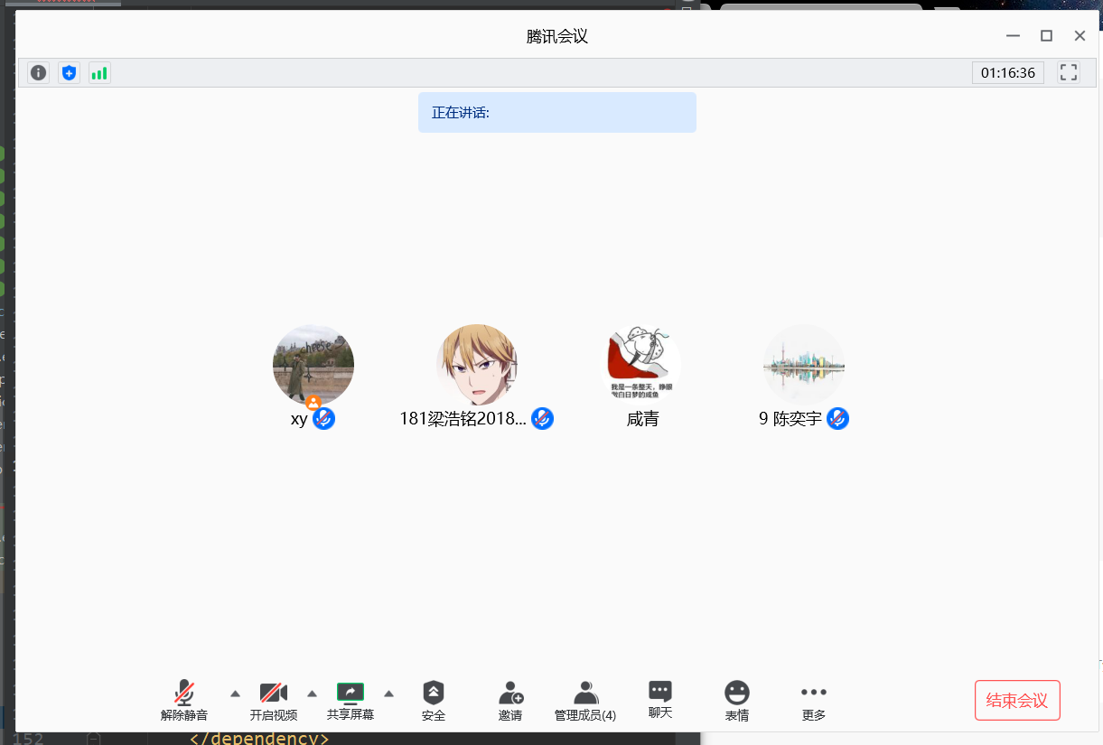
点此添加标题
周三的讨论会：

Slide 11
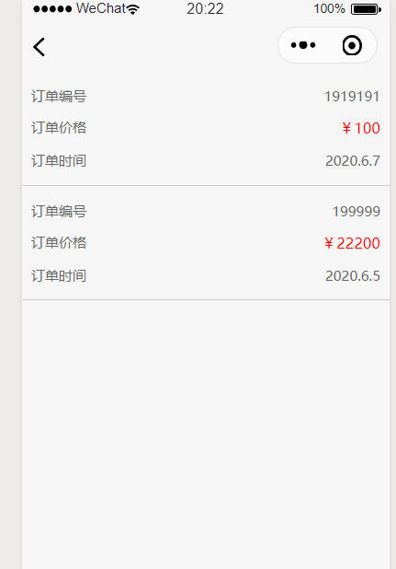
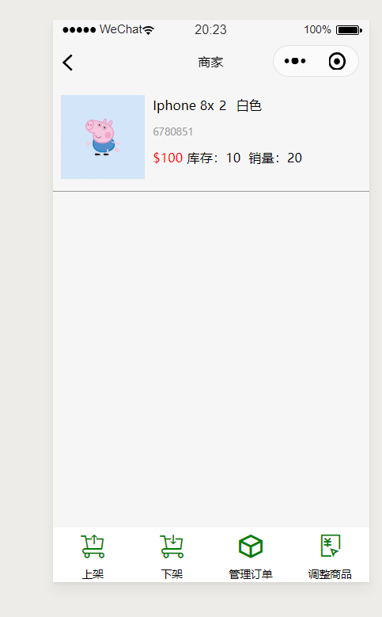
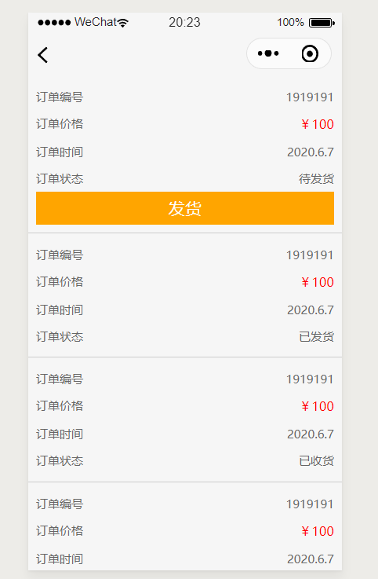
点此添加标题
工作情况：前端界面

Slide 12
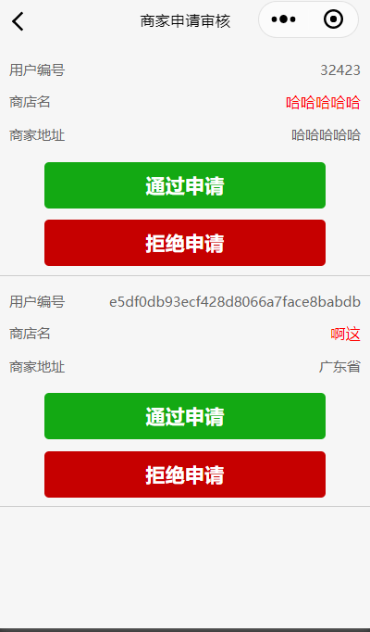
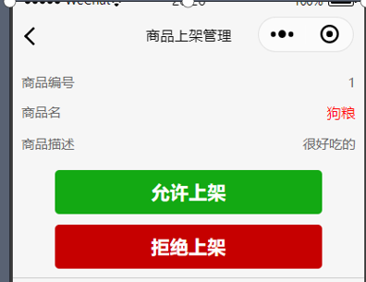
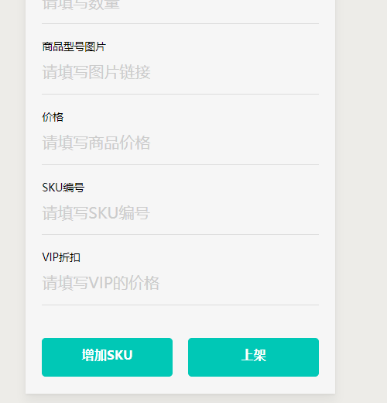
点此添加标题
工作情况：前端界面

Slide 13
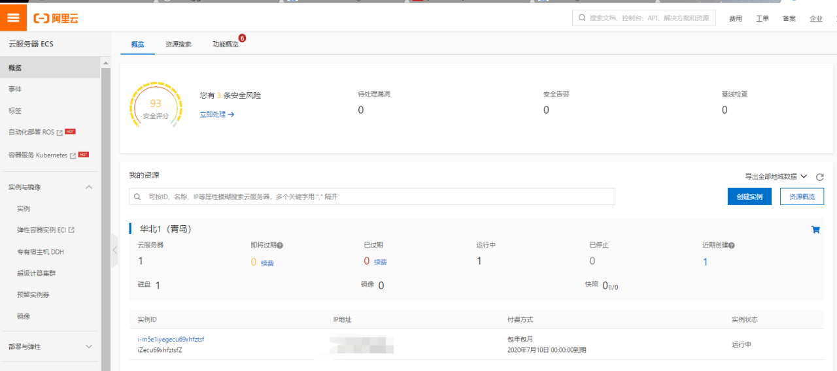
点此添加标题
工作情况：后端数据库部署到云端

Slide 14
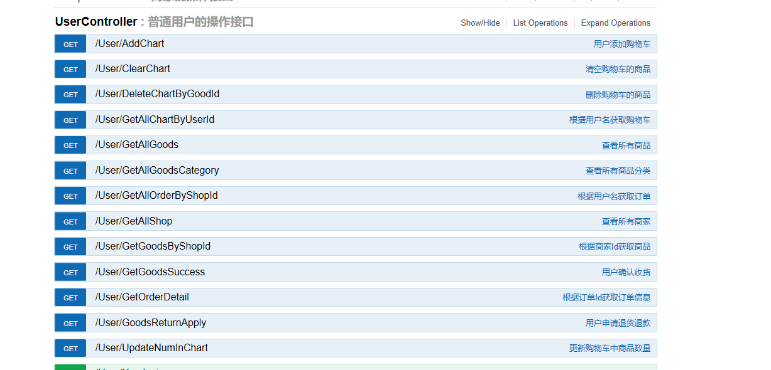
点此添加标题
工作情况：后端数据库
新增加的接口如下：

Slide 15
点此添加标题
谢谢大家

